Slide 1
Social web
Erneuerung der Unternehmenskommunikation?
Konzepte, Strategien, Lösungen
Dr. Christian Hartmann,
Hohenzollern SIEBEN

Slide 2

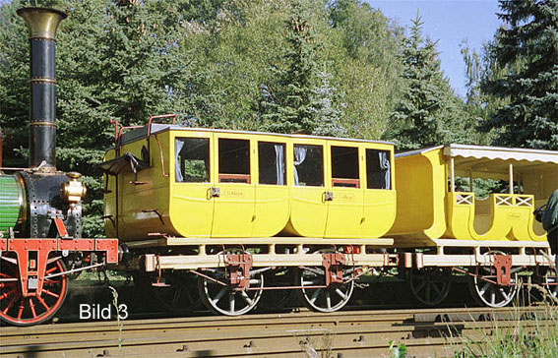
Social media in den Medien
Social media ist in den Medien ….
  100 Milliarden US$ - der Börsengang von facebook
  „Wer sich nicht mit social web beschäftigt, wird zukünftig an Bedeutung verlieren“ (Gartner-Studie zu social media 2007)
  „Gefällt mir“-Button bei facebook und der Datenschutz
  „Lieder, die die Liebe schreibt“ -
  der Urheberrechtsstreit zwischen Youtube/Google und GEMA
Social web – Hype oder Paradigmenwechsel?
  Hype:
    Internetblase 2000
  Paradigmenwechsel :
    PC: Computer für jeden
    Internet: Informationen global
Notes:
Facebook Börsengang
Es ist einer der größten Börsengänge in der Geschichte der Wall Street
Summe zwischen 80 und 100 Milliarden Dollar geschätzt – damit wäre das Netzwerk etwa so viel wert wie die weltgrößte Fastfood-Kette McDonald's.
Den von Google etwa, das 2004 mit knapp 1,9 Milliarden Dollar bei seinem Börsengang Maßstäbe setzte.
Google vs. Gema
Denn Nutzer stellen trotzdem immer wieder Videos auf YouTube, die lizenzpflichtige Musik enthalten. Bis solche Clips gesperrt werden, können Tage vergehen. An diesem Donnerstag ist der erste Verhandlungstag, die Gema fordert, dass zwölf lizenzpflichtige Musikvideos (N. Mouskuri, Lieder, die die Liebe schreibt) auch nicht kurzfristig auf der Seite zu sehen sein dürfen, so lange es keinen Vertrag gibt.
YouTube soll Videos nicht erst nachträglich löschen: YouTube soll auch sicherstellen, dass diese Videos nicht von Nutzern erneut hochgeladen und dann auf der Website zu sehen sind. Eine Vorabprüfung aller Videos lehnt Google allerdings ab.
Eisenbahn
Adler fuhr 1835 von Nürnberg nach Fürth.
Internet (Dotcom-Blase)
2000 geplatzte Spekulationsblase um Unternehmen der New-Economy.
Auslöser: die hohen Gewinnerwartungen, die durch technologische Entwicklungen verursacht wurden

Slide 3
Social web – Informationsrevolution in der Gesellschaft
Social web …
  „bezeichnen digitale Medien und Technologien, die es Nutzern ermöglichen, sich untereinander auszutauschen und mediale Inhalte einzeln oder in Gemeinschaft zu gestalten.“ (wikipedia)
  ist ein „Mitmachweb“
  entwickelt sich im Privatbereich und drängt in den Businessbereich
Social media Bedeutung für den consumer/Bürger/Nutzer ..
  Wir holen unser Wissen aus Wikipedia
  Wir teilen unseren Musikgeschmack mit Anderen und lassen uns von der Community Empfehlungen geben (social bookmarking)
  Wir erhalten Informationen aus Krisengebieten aus erster Hand
  Wir kaufen unsere Haushaltsgeräte bei amazon nach den Empfehlungen der community (und nicht nach den Werbeaussagen der Hersteller)
Wir (Bürger, Konsumenten, Nutzer) geben Informationen und erhalten Informationen
Wir sind gleichzeitig PRODUZENTEN und KONSUMENTEN
Notes:
Wikipedia
17.1.2012: Wikipedia wird in den USA für 24 Stunden abgeschaltet; Protest gegen Gesatzentwürfe, die sich gegen Piraterie und Fälschungen richtet. „Stop Online Piracy Act" (Sopa)
Social bookmarking
Social bookmarking Portal (mister-wong.de) ermöglichen es, individuelle Lesezeichen auch anderen zugänglich zu machen. Vorteil: a) man kann von überall darauf zugreifen, b)Link kann um Schlüsselworte angereichert werden (Tagging); dadurch ergibt sich eine individuelle Taxonomie
Personalisierte Online-Radiostationen (last.fm)
Tagging-Werkzeuge; über Stichworte auch Zugriff auf die „getaggten“ Listen anderer Hörer.
Informationen aus Krisengebieten

Slide 4
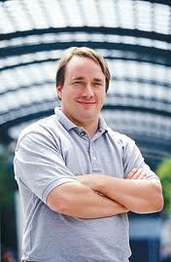
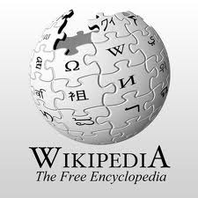



Social web – Technologien und ihre Wurzeln
Social web – die Wurzeln
  Open source Bewegung (z.B. Linux, Mozilla)
  Produktion von content in der virtuellen community
  Neue Lizenzmodelle
Social web – die Technologien
  Wikis (z.B. wikipedia)
  Blogs
  Microblogging (z.B. twitter)
  Tagging
  Podcasts
  Social communities (facebook, Google+, XING)
Notes:
Open Source Lizenzmodelle
Freie Weitergabe der Software; verfügbarer Quellcode; abgeleitete Arbeiten müssen dem gleichen OS-Lizenzmodell entsprechen;
Beispiele: Mozilla Public Licence, GNU General Public Licence)

Slide 5
Social media –
Unternehmen auf dem Weg zum Enterprise 2.0?
Definition Enterprise 2.0 (Andrew McAfee):
          „Enterprise 2.0 is the use of emergent social software platforms within companies, or between companies and their partners of customers“
Social media für Unternehmen, öffentliche und nicht-öffentliche Organisationen
  Zugang zu den Märkten ändert sich: er ist komplexer, vielstimmiger geworden
  Kunden können in die Produktentwicklung einbezogen werden
  (junge) Mitarbeiter der „facebook“-Generation erwarten neue Arbeitsumgebungen und eine veränderte Führungskultur
Unternehmensziele mit social media im Bereich Marketing
  Reputationsmarketing
  Recruiting
  Kundenbindung
  Virales Marketing
  Crowdsourcing (z.B. wikipedia)
  Crowdfunding (z.B. Stromberg)
Notes:
Unterscheidung
Social media (extern), also in der Kundenansprache, im Marktauftritt (Marketing, Support)
Social media (intern), also zur Unterstützung der Prozesse im Unternehmen
Crowdfunding (Stromberg)
Das Startkapital für den geplanten "Stromberg"-Film steht: In nur einer Woche haben die Produzenten der ProSieben-Comedy eine Million Euro bei ihren Fans eingesammelt, wie "Stromberg"-Schöpfer Ralf Husmann am Donnerstag in Köln mitteilte. Insgesamt haben sich über 3000 Investoren an dem Projekt beteiligt. (22.12.2011)
Virales Marketing ist eine Marketingform, die soziale Netzwerke und Medien nutzt, um mit einer meist ungewöhnlichen oder hintergründigen Nachricht auf eine Marke, ein Produkt oder eine Kampagne aufmerksam zu machen. Wenngleich die epidemische Verbreitung der einer Mundpropaganda ähnelt, ist virales Marketing nicht mit dieser gleichzusetzen, da bei der Mundpropaganda die Initiierung der Verbreitung für gewöhnlich von neutralen Teilnehmern ausgeht. Der Term „viral“ besagt, dass Informationen über ein Produkt oder eine Dienstleistung innerhalb kürzester Zeit, ähnlich einem biologischen Virus, von Mensch zu Mensch weitergetragen werden.^{[1]}

Slide 6
Social media im Unternehmen
Social media im (internen) Unternehmenseinsatz
  Neue Kooperationsformen : weniger Prozesse mehr community
  Wissensmanagement kann (endlich) gelingen
  Herausforderungen für Mitarbeiterqualifikationen
  Herausforderungen an Führungskräfte
Social media – wie sehen Lösungen aus?
  Einsatz vorhandener social media Technologien
  (etwa: media wiki, blogs)
  Intranet-Lösungen auf der Basis von social business suites
  (etwa: Just, Jive, sharepoint)
  Extranet-Lösungen „facebook-like“ – interessanter Ansatz für Organisationen mit „unscharfen“ Organisationsgrenzen
  (etwa: Kirchen, Parteien, Verbände)
Notes:
Einsatz vorhandener Systeme (wikis)
Comramo-Story
MA aus Kundensupport (Helpdesk) hat – ohne Auftrag – ein Helpdesksystem auf Basis eines mediawikis entwickelt; im Gegensatz zum vorhandenen User-Help-Desk system und dessen „sperriger“ Wissensdatenbank findet das wiki-System schnell Anhänger bei seinen Kollegen;
Als es mir vorgestellt wurde, fand ich das eine sehr gute Idee und ermunterte den MA, dieses Projekt in den Abteilungsbesprechungen einmal vorzustellen; dabei zeigte sich Widerstand aus der mittleren Führungseben der Abteilungsleiter; man müsse doch erst einmal ein Anforderungsprofil entwickeln, ein Pflichtenheft o.ä., dann auf dem Markt nach der besten Lösung suchen; man solle keine „Schnellschüsse“ machen; Effekt: das Projekt geriet ins Stocken.
Frank Röbers, Vorstandsvorsitzender Synaxon AG (IT-Verbundgruppe, Bielefelder Raum)
„Ein neuer MA wurde vorgeschickt, um eine ungeheuerliche Änderung im Wiki vorzunehmen. Er sollte eine Passage aus dem Unternehmensleitbild löschen, die außer mir niemand gut fand. Aber alle wußten, daß mir die Passage enorm wichtig war. Dieser neue Kollege nahm also den Satz aus dem Unternehmensleitbild und speicherte die neue Version. (…) Nachdem sich langsam meine Schnappatmung etwas beruhigt hatte, beschloss ich erst einmal nichts zu tun.“ (

Slide 7

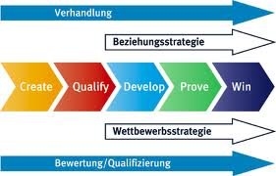
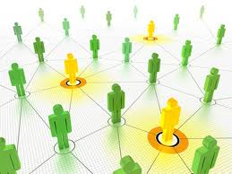
Entwicklung Intranetsysteme
– weniger Prozesse mehr community
Hauptorientierung
Lösungen
Steuerung
DMS –
Dokumenten-Management-Systeme
(DocuWare, sharepoint, e-governement)
Zentrale Festlegungen
von Nutzerprofilen,
Zugriffsberechtigungen
Dokumentenorientierung
CMS –
Content-Management-Systeme
(typo3, Drupal)
Workflow-Systeme
(BPM-Lösungen)
Dezentrale Erfassung
von Prozessen, zentrale
Verwaltung
Prozessorientierung
Communityorientierung
Social Intranets
(Just, Jive)
Emergente Entwicklung
von Strukturen

Slide 8
Social media im Unternehmen – Gestaltungsfelder
Strategie und Change Management
  Bestehende Informationssystem berücksichtigen
  Keine Innovationsinseln schaffen
  Raum für Kulturveränderungen durch Vorbildfunktion des Managements schaffen
Inhalt und governance
  Social web Technologien geben wenig Strukturen vor
Entscheidung für eine technische Plattform
  Content-Management-Systeme (etwa: typo3, Drupal)
  Collaboration-Tools (etwa: sharepoint)
  Social Business Suites (etwa: JUST, Jive)

Slide 9
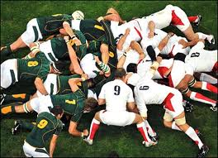
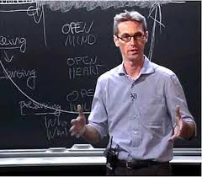
Social media Einführung – Projekte nach Rugby-Art
Projektmanagement
  weniger Bedeutung für umfangreiche Konzepte (Pflichtenhefte) vor der Einführung
  stattdessen: mehr Raum für Ausprobieren, Testen und Lernen
  Bewußte Entscheidung für mehr Improvisation und weniger Planung
  Weniger klassisches Projektmanagement, mehr agile Projekttechniken
Agile Projekttechniken (etwa: scrum)
  Leitsatz von Scrum:
  „Je mehr du nach Plan arbeitest, umso mehr bekommst du, was du geplant hast, aber nicht das, was du brauchst.“
  Entwurfsphase wird auf ein Minimum reduziert
  Es werden schnell kleine, aber in sich abgeschlossene „Pakete“ realisiert
  Die Entscheidung über die Fortentwicklung wird von einem Kernteam getroffen
Projekttechniken zur Unterstützung eines Paradigmenwechsels
  Systemische Organisationsánsätze
  Theorie „U“ (O. Schamer)
Notes:
Scrum

Slide 10
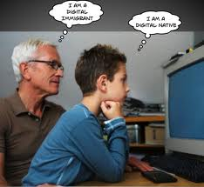
Social media – digital natives und digital immigrants
Studie „future work skills 2020“ (University of Phoenix Research Institute)
  New media ecology
  - die neuen Kommunikations-Tools wirken als Katalysatoren für ein neues "Schreiben"
  Superstructured organizations
  - die sozialen Medien und die virtuellen Gemeinschaften erzeugen neue Organisationsformen, in denen die Produktion von Gütern und die Erzeugung von Werten stattfindet.
  Globally connected world
  - die globale Vernetzung aller menschlichen Aktivitäten bewirken, dass diversity (Mannigfaltigkeit) und adaptability (Anpassung) zu wesentlichen Organisationsthemen werden
Qualifikationsanforderungen
  „Schreiben“ und „Lesen“ muss gerade von „digital immigrants“ neu erlernt werden
  „Leben“ in virtuellen Gemeinschaften muss erlebt und erlernt werden
  Führungskräfte müssen sich anpassen
Notes:
(Erzeugung von multimedialen, informativen Kommunikationsprodukten) - jenseits der Fertigkeiten des linearen Schreibens, das wir in der Schule gelernt haben.

Slide 11
Social media – Herausforderung an Führungskultur
Social media Herausforderungen …
  Hierarchische Führungsstrukturen
  Monopolisierung von Wissen
  Planungswut und Kontrollfetischismus
Stattdessen …
  Vertrauen in die Community
  Offenere Unternehmensgrenzen
  Führungsleitbild „freundliche Diktator“?
Ausnahmen:
  Kursrelevante Informationen
  F+E Geheimnisse

Slide 12
Social media – auf dem Flug in eine neue Welt ?
Zum Schluss -
virales Marketing?

